Slide 1

Gambar perspektif semester 1 desain komunikasi visual
DOSEN PENGAMPU :
Dina Mariana Sari, S.Ds., M, PWK

Slide 2
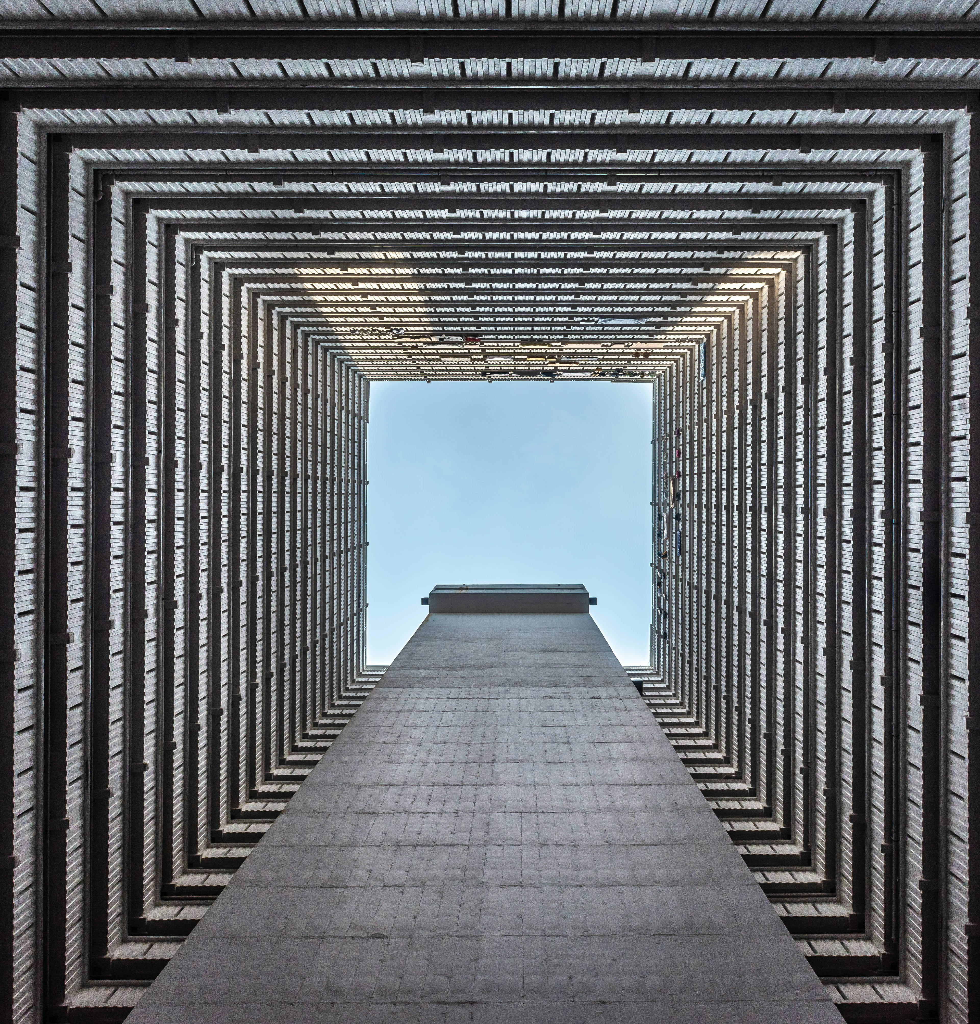
Perspektif

Slide 3
Pengertian Perspektif Menurut Para Ahli
1. Leonardo Da Vinci: “Perspektif Adalah Cara Melihat Objek Dalam Tiga Dimensi Pada Permukaan Dua Dimensi.”
2. Filippo Brunelleschi: “Perspektif Adalah Alat Untuk Menciptakan Ilusi Ruang Dan Kedalaman Dalam Gambar.”
3. John Berger: “Perspektif Bukan Hanya Teknik Artistik, Tetapi Juga Cara Untuk Memahami Dan Menafsirkan Dunia.”
4. Ernst Gombrich: “Perspektif Adalah Metode Yang Digunakan Seniman Untuk Menggambarkan Dunia Tiga Dimensi Pada Permukaan Datar Dengan Cara Yang Realistis.”
5. H.W. Janson: “Perspektif Adalah Teknik Untuk Menciptakan Ilusi Kedalaman Dan Volume Pada Permukaan Datar, Yang Memungkinkan Penonton Untuk Melihat Suatu Pemandangan Atau Objek Dengan Cara Yang Mirip Dengan Cara Mata Manusia Melihatnya.”

Slide 4
Kata Perspektif berasal dari “Prospettiva”
Yang berarti Gambar Pandangan, sehingga gambar yang dihasilkan terlihat lebih realistis.
Gambar Perspektif adalah Teknik untuk menggambar objek berupa benda, ruang (interior) dan lingkungan (eksterior) seperti yang terlihat oleh mata manusia ke dalam bidang datar.

Slide 5

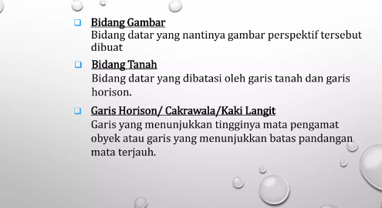
UNSUR UNSUR PERSPEKTIF

Slide 6
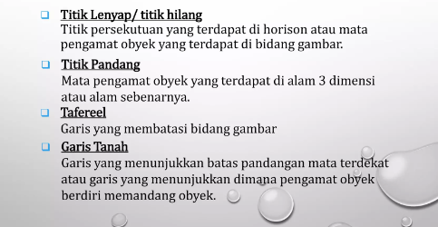
UNSUR UNSUR PERSPEKTIF

Slide 7
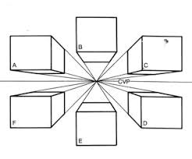
CIRI CIRI GAMBAR PERSPEKTIF
  SEMAKIN DEKAT JARAK PANDANG, BENDA/OBJEK TERLIHAT SEMAKIN BESAR
  SEMAKIN JAUH, OBJEK TAMPAK SEMAKIN KECIL DAN MENGHILANG
  MEMPUNYAI TITIK HILANG, YAITU TITIK YANG TERBENTUK OLEH OBJEK TERJAUH DALAM BIDANG HORIZONTAL YANG TIDAK DAPAT DILIHAT LAGI

Slide 8
Manfaat mempelajari perspektif: membantu gambar benar secara proporsi proporsi yang benar membantu dalam sebuah komposisi

Slide 9
3 POSISI SUDUT PANDANG DALAM GAMBAR PERSPEKTIF

Slide 10
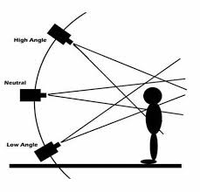
LOW ANGLE
LEVEL ANGLE
HIGH ANGLE
Posisi seperti melihat dari tempat yang lebih rendah (mata kucing).
Posisi pandangan mata umumnya manusia pada saat duduk atau berdiri
Posisi seperti melihat dari tempat yang lebih tinggi. (mata burung)

Slide 11
teknik gambar perspektif :
1 TITIK HILANG (ONE POINT PERSPECTIVE)
2 TITIK HILANG (TWO POINT PERSPECTIVE)
3 TITIK HILANG (THREE POINT PERSPECTIVE)

Slide 12
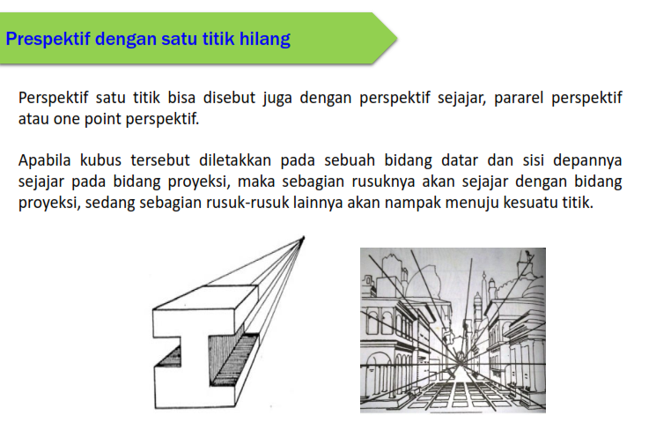
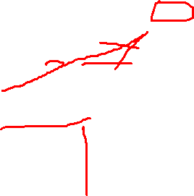

Slide 13
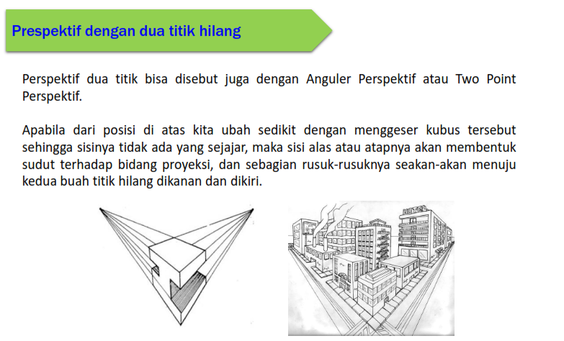


Slide 14
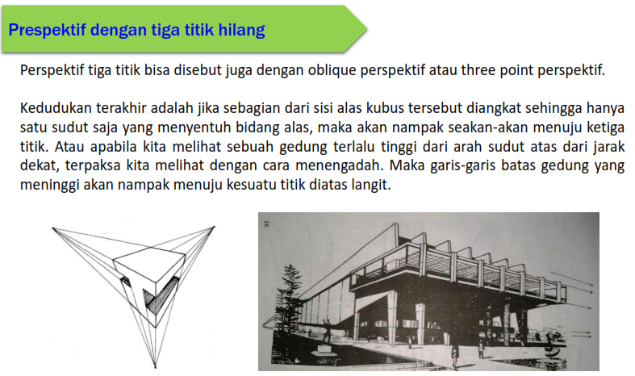

Slide 15
REFERENCES
Ernest Neufert, Architect Data
Konstruksi Perspektif. Yogyakarta: Kanisius, 1981

